Slide 1


Обеспечение безопасности мобильных коммуникаций с использованием сертифицированных продуктов
Александр Василенков
Руководитель направления развития продуктов.
©2015, ОАО «ИнфоТеКС».

Slide 2


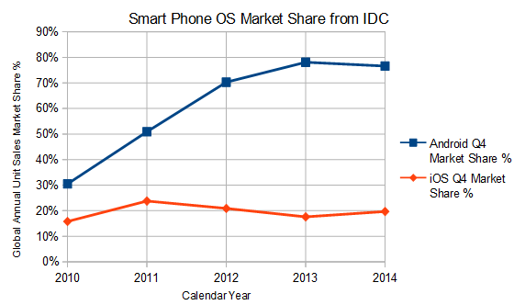

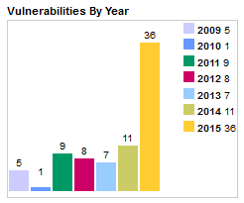

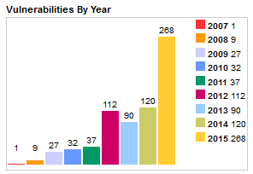
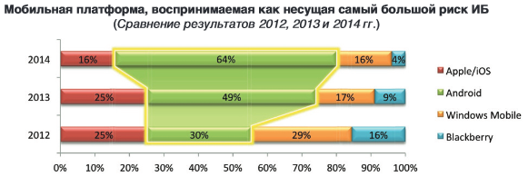

Немного статистики… и небезопасности
(С) 2014, Dimensional Research
©2015, ОАО «ИнфоТеКС».

Slide 3

ViPNet Client for Android защита мобильных коммуникаций
VPN-клиент для работы в защищенных сетях ViPNet
Персональный сетевой экран
Поддержка прямых защищенных соединений между мобильными устройствами (P2P)
Прозрачность для приложений пользователя и сервисов операционных систем
Автоматическое переключение между сетями связи (WiFI ↔ 2G/3G/4G)
Централизованное управление ключами защиты, профилями настроек и обновлениями
Сертификаты ФСБ России на СКЗИ по классу КС1 для ОС Android только у нас!
©2015, ОАО «ИнфоТеКС».

Slide 4




ViPNet Client история развития
ViPNet Client KC2 (Yota, Samsung)
ViPNet Client for Tizen
КС2
Уровень безопасности
ViPNet Client 1.x for Android
ViPNet Client 2.x for Android
КС1
ViPNet Client 1.x for iOS4-8
ViPNet Client 2.x for iOS9
Глубокая интеграция в операционные системы (рутование, джейлбрейк)
Использование штатных API операционных систем
©2015, ОАО «ИнфоТеКС».

Slide 5
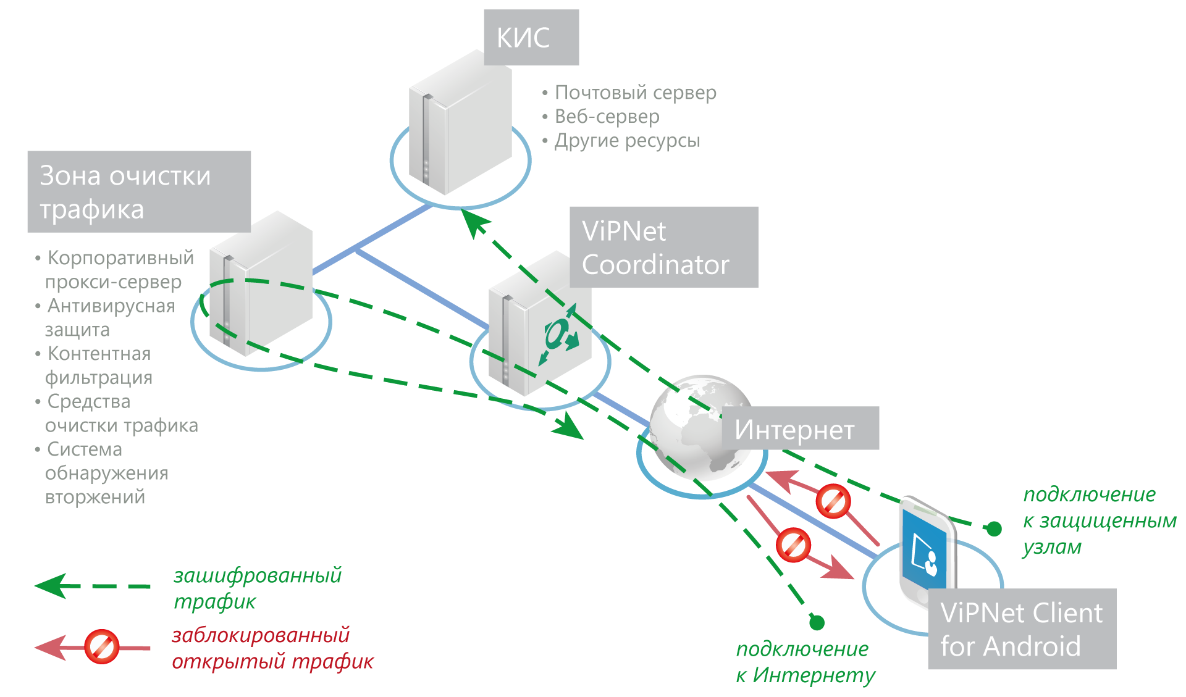
Схема защиты
©2015, ОАО «ИнфоТеКС».

Slide 6
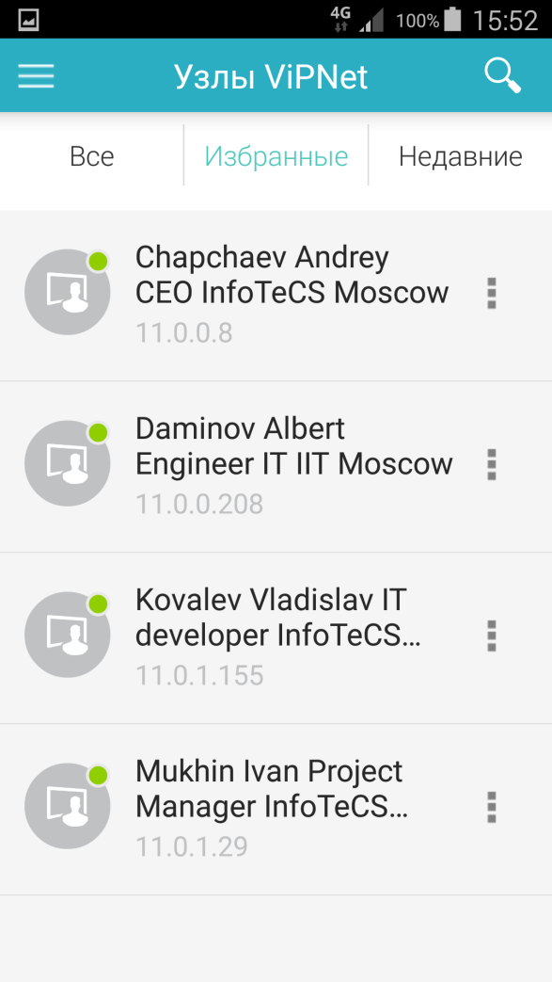
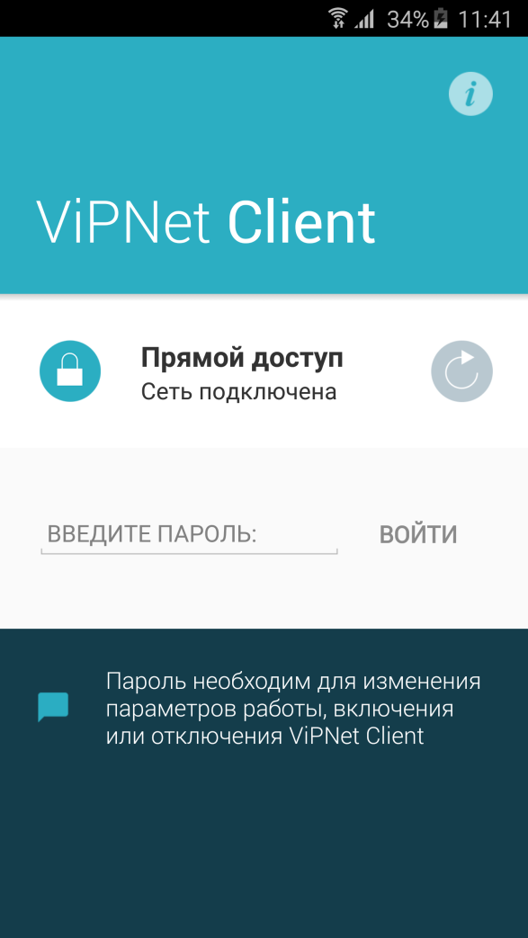
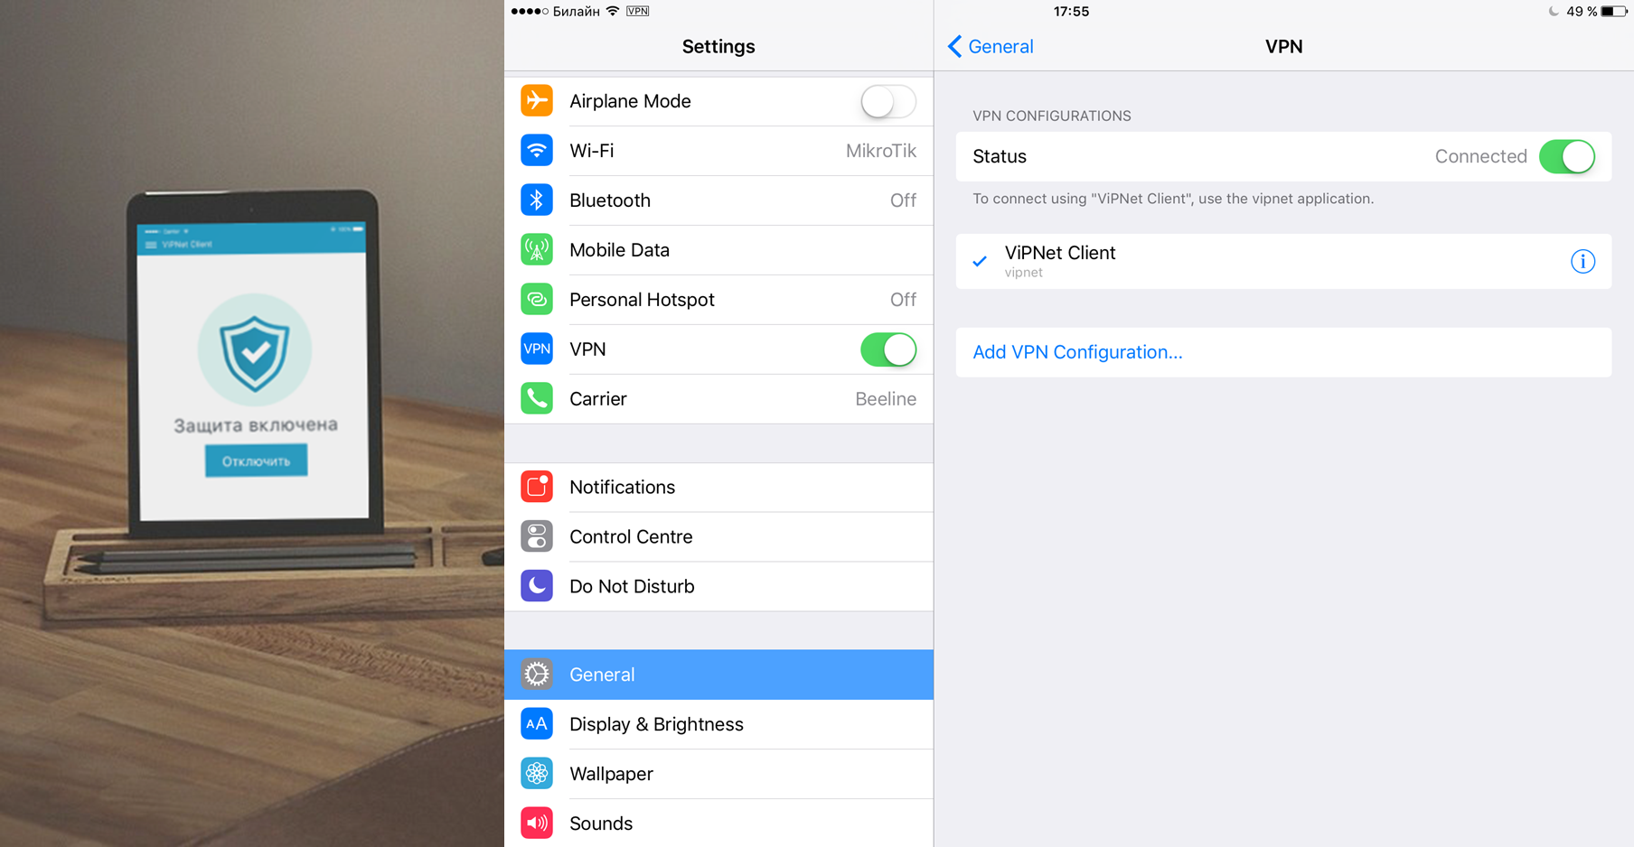


ViPNet Client интерфейс пользователя
©2015, ОАО «ИнфоТеКС».

Slide 7




Унифицированные коммуникации
©2015, ОАО «ИнфоТеКС».

Slide 8
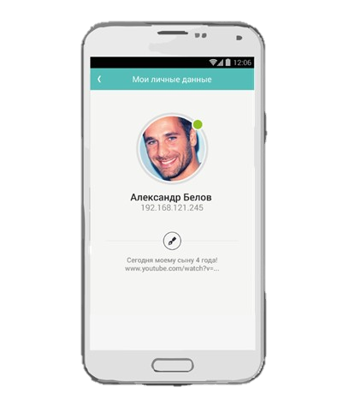

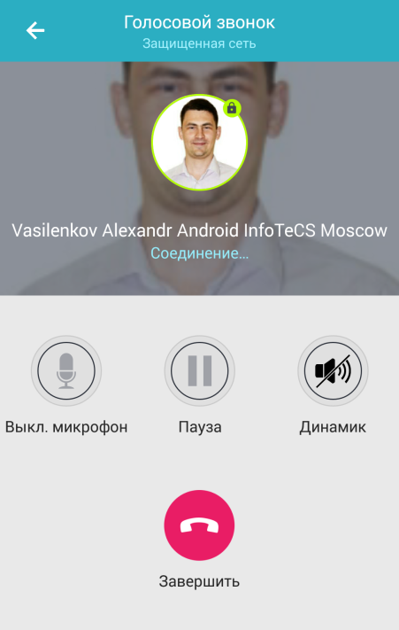
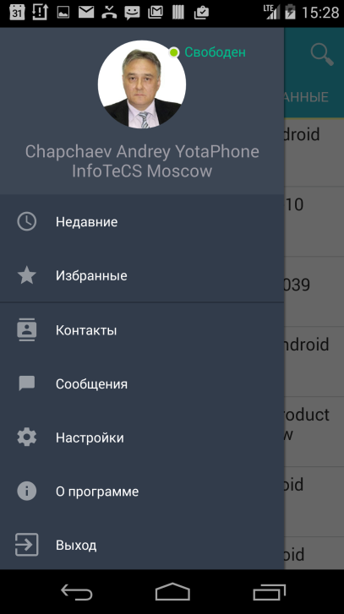
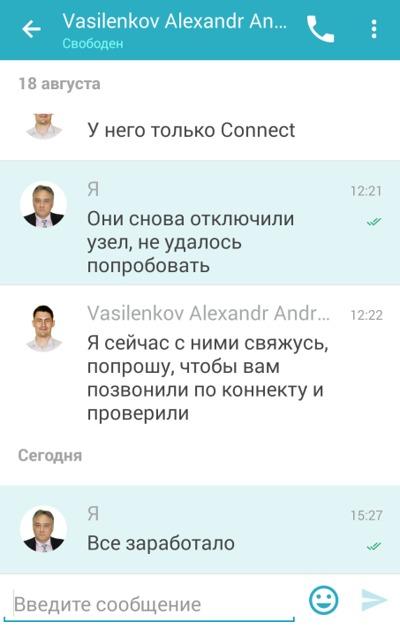
ViPNet Connect
Голос
Сообщения
Передача файлов
Конференция
©2015, ОАО «ИнфоТеКС».

Slide 9
ViPNet Connect
Позиционирование
  Приложение для мобильных и стационарных устройств, предназначенное для унифицированных защищенных коммуникаций;
  Замена публичным сервисам WhatsApp, Viber, Skype, Telegram и т.д.;
  Технология peer-to-peer, не требует наличия дополнительного сервера;
  Поддержка Windows, Android, MacOS, iOS*.
Функционал
  Голосовая связь;
  Чат;
  Передача файлов и вложений;
  Режим конференций;
  Интеграция с SIP сервером;
  Видео связь.
©2015, ОАО «ИнфоТеКС».

Slide 10
Вопросы
Александр Василенков
Руководитель направления развития продуктов
ОАО «ИнфоТеКС»
©2015, ОАО «ИнфоТеКС».

